Slide 1
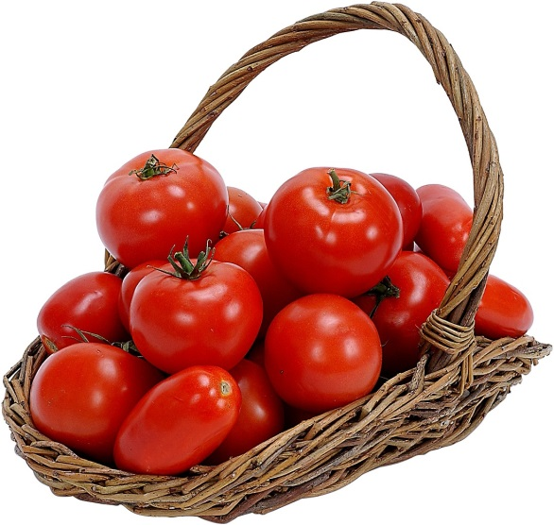
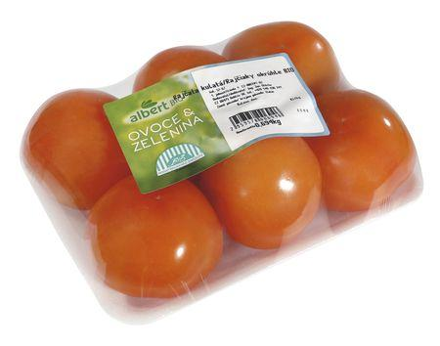
A) Rajčata v místním supermarketu, země původu Španělsko, 1kg/ 35Kč
B) Farmářská rajčata, trh 20 minut od bydliště, 1kg/50Kč
C) Rajčata v místním supermarketu, země původu ČR, 1kg/ 39Kč
D) Bio rajčata v místním supermarketu, země původu Itálie, 1kg/ 75Kč
E) Balkonová rajčata, ve vlastní péči, sazenička 15Kč

